Slide 1
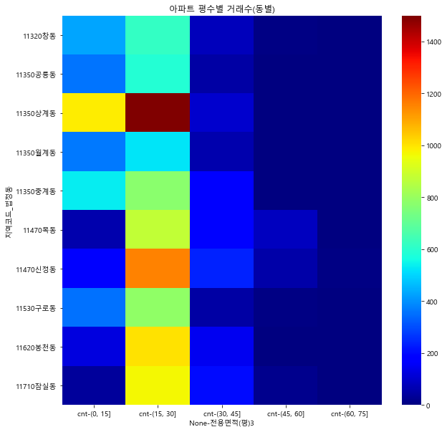
아파트 거래가 가장 많은 10개 동에서
아파트 평수 별 거래량
Notes:
plt.figure(figsize=(10,10))
temp=apt.pivot_table(index=["지역코드_법정동"],values=["cnt"],aggfunc="sum").sort_values("cnt",ascending=False).head(10)
temp
bins=np.arange(0,85,15)
apt['전용면적(평)3'] = pd.cut(apt['전용면적2(평)'], bins)
sns.heatmap(apt[apt["지역코드_법정동"].isin(temp.index)].pivot_table(index=["지역코드_법정동"],columns="전용면적(평)3",values=["cnt"],aggfunc="count").fillna(0),cmap="jet")
plt.title("아파트 평수별 거래수(동별)")

Slide 2
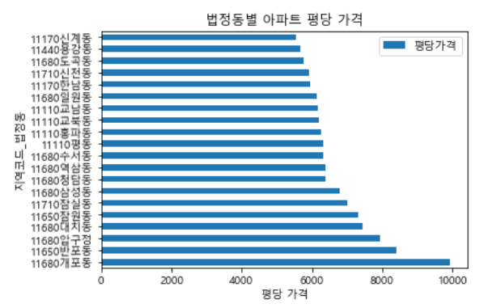
법정동별 아파트 평당 가격
Notes:
apt.pivot_table(index=["지역코드_법정동"],values=["평당가격"]).sort_values("평당가격",ascending=False).head(20).plot(kind="barh")
plt.yticks(rotation=1)
plt.xlabel("평당 가격")
plt.title("법정동별 아파트 평당 가격")

Slide 3
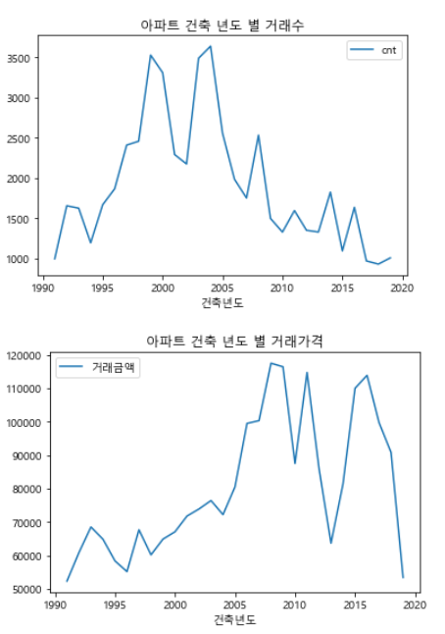
# 아파트 건축년도별 거래가격
Notes:
apt["cnt"]=1
apt[apt["건축년도"]>1990].pivot_table(index=["건축년도"],values=["cnt"],aggfunc=sum).plot(title="아파트 건축 년도 별 거래수")
apt[apt["건축년도"]>1990].pivot_table(index=["건축년도"],values=["거래금액"],aggfunc="mean").plot(title="아파트 건축 년도 별 거래가격")

Slide 4
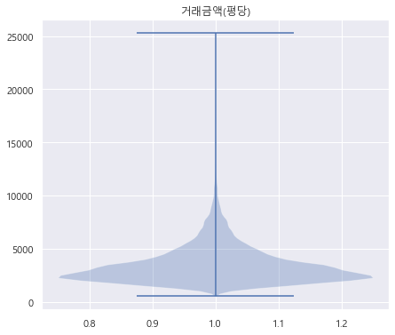
# 아파트 층에 따른 거래량 선호(=거래량이 많은)하는 아파트의 특정 층을 알 수 있음.
Notes:
apt.pivot_table('거래금액','층',aggfunc='count').round(2).sort_values('거래금액',ascending=False).head(30).plot(kind='bar',color='pink') plt.title('아파트 층에 따른 거래량') plt.ylabel('거래량') plt.xlabel('아파트 층')

Slide 5
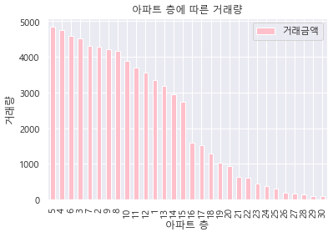
평당 거래금액의 분포가 5000~0 사이에 집중된 모습을 보이고 있지만, 최고가는 25000
Notes:
plt.figure(figsize=(7,6)) # 크기 지정 plt.violinplot(apt['거래금액(평당)']) plt.xlim() plt.title('거래금액(평당)') plt.show()

